Slide 1
软件质量保证和管理
- Ch.16 软件测试之质量

Slide 2

软件测试之质量
程序测试是为了发现错误而执行程序的过程
- G.J.Myers

Slide 3

第16章 软件测试之质量
16.1 软件测试
16.2 测试的现实和原则
16.3 测试的方法应用之道
16.4 测试目标实现的完整性和有效性
16.5 测试过程的评审和质量保证
16.6 软件测试组织和管理

Slide 4

16.1 软件测试
16.1.1 软件测试和质量保证的关系
16.1.2 测试在软件开发各个阶段的任务
16.1.3 软件测试目标

Slide 5
16.1.1 软件测试和质量保证的关系
 | 测试 | SQA
主要对象 | 软件（工作）产品 | 开发流程
特性 | 技术工作 | 管理性工作
焦点 | 事后检查 | 预防
范围 | 软件研发部门 | 全组织、跨部门
二者都是贯穿整个软件开发生命周期的流程

Slide 6
16.1.2 测试在软件开发各个阶段的任务
阶 段 | 输出
需求分析审查 | 需求定义中问题列表, 批准的需求分析文档， 测试计划书的起草
设计审查 | 设计问题列表、各类设计文档、测试计划和测试用例
单元测试 | 缺陷报告、跟踪报告；完善的测试用例、测试计划
集成测试 | 缺陷报告、跟踪报告；完善的测试用例、测试计划；集成测试分析报告；集成后的系统
功能验证 | 缺陷报告、代码完成状态报告、功能验证测试报告
系统测试 | 缺陷报告、系统性能分析报告、缺陷状态报告、阶段性测试报告
验收测试 | 用户验收报告、缺陷报告审查、版本审查 最终测试报告
版本发布 | 当前版本已知问题的清单、版本发布报告
维护 | 缺陷报告、更改跟踪报告、测试报告

Slide 7
16.1.3 软件测试目标
软件测试的目标，就是为了更快、更早地将软件产品或软件系统中所存在的各种问题找出来，并促进程序员尽快地解决这些问题，最终及时地向客户提供一个高质量的软件产品
软件测试是为了发现错误而执行程序的过程
一个好的测试能够在第一时间发现程序中存在的错误
一个好的测试是发现了至今尚未发现的错误的测试。

Slide 8

16.2 测试的现实和原则
16.2.1 软件测试的现实
16.2.2 软件测试的原则

Slide 9
16.2.1 软件测试的现实
测试工作总存在风险
测试不能提高质量，但软件产品发布后，缺陷较多，往往被认为是测试人员的错。
测试人员的素质和待遇。
测试时间往往被压缩

Slide 10
16.2.2 软件测试的原则
所有测试的标准都是建立在用户需求之上。
软件测试必须基于“质量第一”的思想去开展各项工作，
事先定义好产品的质量标准。
软件项目一启动，软件测试也就是开始。应当把“尽早和不断地测试”作为测试人员的座右铭。
穷举测试是不可能的。
第三方进行测试会更客观，更有效。。
软件测试计划是做好软件测试工作的前提。
测试用例是设计出来的，不是写出来的。
不可将测试用例置之度外，排除随意性。
对发现错误较多的程序段，应进行更深入的测试。

Slide 11
16.3 测试的方法应用之道
16.3.1 测试的三维构成
16.3.2 测试方法的辩证统一
16.3.3 验证和确认—缺一不可
16.3.4 测试用例设计方法的综合运用
16.3.5 测试工具的有效使用
16.3.6 开发高质量的测试脚本

Slide 12
16.3.1 软件测试的三维空间
层次或过程
验收测试
系统测试
集成测试
单元测试
灰盒测试方法
方法（哲学思想）
功能测试
黑盒测试方法
白盒测试方法
适用性测试
性能测试
兼容性测试
安全性测试
可靠性测试
特性-质量目标

Slide 13

16.3.2 测试方法的辩证统一
白盒测试方法 vs. 黑盒测试方法
静态测试 vs. 动态测试
手工测试 vs. 自动化测试
有计划测试 vs. 随机测试
新功能测试 vs. 回归测试

Slide 14

白盒测试 vs. 黑盒测试
结构测试
逻辑驱动测试
需求
输出
输入
事件
功能测试
数据驱动测试

Slide 15


静态测试 vs. 动态测试
评审
主持人
动态测试
SQA
作者
协调员
记录
评审员
用户代表
非正式
正式
同级评审 走查 会议评审

Slide 16


手工测试 vs. 自动化测试
手工测试

Slide 17
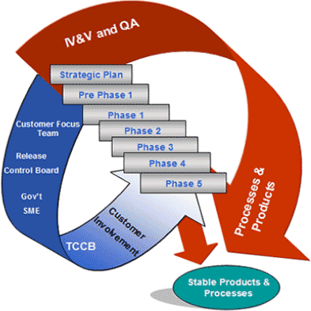

有计划测试 vs. 随机测试

Slide 18
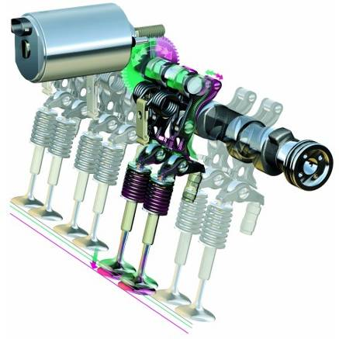
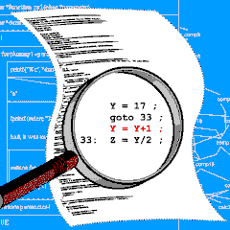
新功能测试 vs. 回归测试

Slide 19
16.3.3 验证和确认—缺一不可
Verification：Are we building the product right？是否正确地构造了软件？即是否正确地做事，验证开发过程是否遵守已定义好的内容
验证产品满足规格设计说明书的一致性
Validation： Are we building the right product? 是否构造了正是用户所需要的软件？即是否正在做正确的事。
验证产品所实现的功能是否满足用户的需求

Slide 20
16.3.4 测试用例设计方法的综合运用
白盒设计方法又分为逻辑覆盖法和基本路径覆盖法，或者分为语句覆盖、判定覆盖、条件覆盖方法
黑盒设计方法分为等价类划分法、边界值划分法、错误推测法、因果图法等。
在实际测试用例设计过程中，不仅根据需要、场合单独使用这些方法，常常综合运用多个方法，使测试用例的设计更为有效。

Slide 21
例子
Dim a,b as Integer
Dim c as Double
If （a > 0 and b > 0） Then
c = c/ a
End If
If （a>1 or c>1） Then
c=c+1
End If
c=b+c

Slide 22
判定-条件覆盖的测试用例
测试用例 | 具体取值条件 | 取值条件 | 判定条件
输入：a=2，b=1，c=6 输出：a=2，b=1，c=5 | a>0，b>0，a>1，c>1 | C1, C2, C3, C4 = True | P1, P2= True
输入：a=-1，b=-2，c=-3 输出：a=-1，b=-2，c=-5 | a<=0，b<=0，a<=1，c<=1 | C1, C2, C3, C4 = False | P1, P2= False

Slide 23
条件组合覆盖的测试用例
测试用例 | 覆盖条件 | 覆盖组合
输入：a=2，b=1，c=6 输出：a=2，b=1，c=5 | ① C1=True, C2=True, ⑤ C3=True，C4=True | P1=True, P2=True
输入：a=2，b=-1，c=-2 输出：a=2，b=-1，c=-3 | ② C1=True, C2=false, ⑥ C3=True，C4=false | P1=false, P2=True
输入：a=-1，b=2，c=3 输出：a=-1，b=2，c=6 | ③ C1=false, C2=True, ⑦ C3=false，C4=True | P1=false, P2=True
输入：a=-1，b=-2，c=-3 输出：a=-1，b=-2，c=-5 | ④ C1=false, C2=false, ⑧ C3=false，C4=false | P1=false, P2=false

Slide 24
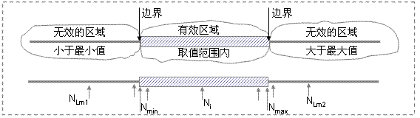
边界值分析法和等价类划分方法

Slide 25
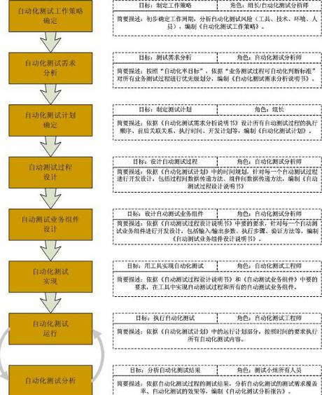
16.3.5 测试工具的有效使用
1．基本要点或原则
2．选择测试工具
3．运行框架

Slide 26
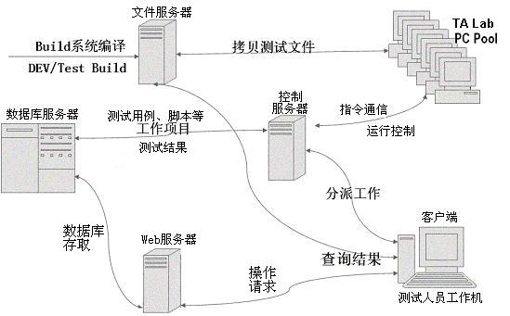
测试自动化的集成运行环境

Slide 27
16.3.6 开发高质量的测试脚本
    线性脚本，用于脚本的初始化或用于演示等。
    结构化脚本，具有各种逻辑结构、函数调用功能等。有很好的可重用性、灵活性，易于维护。
    共享脚本，脚本语言允许一个脚本调用另一个脚本。
    数据驱动脚本，将测试输入存储在独立的（数据）文件中，而不是存储在脚本中。
    关键字驱动脚本，将测试逻辑按照这些关键字进行分解，形成数据文件,而测试工具只要能够解释这些关键字即可对其应用自动化

Slide 28
16.4 测试目标实现的完整性和有效性
16.4.1 集成测试
16.4.2 功能测试和适用性测试
16.4.3 性能测试和容量测试
16.4.4 容错性测试和安全性测试
16.4.5 回归测试
16.4.6 安装测试

Slide 29
16.4.1 集成测试
非渐增式测试模式
渐增式测试模式
将两种模式有机结合起来，采用并行的自顶向下、自底向上集成方式，而形成改进的三明治方法。而更重要的是采取持续集成的策略

Slide 30
16.4.2 功能测试和适用性测试
程序安装、启动正常，有相应的提示等
每项功能符合实际要求
系统的界面清晰、美观
能接受正确的数据输入，对异常数据的输入可以进行提示、容错处理等
数据的输出结果准确，格式清晰
功能逻辑清楚，符合使用者习惯
支持各种应用的环境
软件升级后，能继续支持旧版本的数据
除了正确性和实用性之外，还包括：符合标准和规范、直观性、一致性、灵活性、舒适性

Slide 31
16.4.3 性能测试和容量测试
性能测试的重点在于前期数据的设计与后期数据的分析
尽量模拟不同的加载方式来进行系统的性能测试
性能测试要求测试环境应尽量与产品运行环境保持一致
通过比较和分析，可以清楚知道系统的性能状况，以及什么样的条件下系统性能达到最佳状况、什么地方是性能的瓶颈
压力测试、容量测试和性能测试的手段和方法很相似，有时可以交织在一起进行测试。压力测试的重点在于发现系统方面的一些缺陷（性能瓶颈）。容量测试和性能测试更着力于提供性能与容量方面的指标数据。

Slide 32
16.4.4 容错性测试和安全性测试
容错性测试
输入异常数据或进行异常操作，以检验系统的保护性。
灾难恢复性测试。通过各种手段，让软件强制性地发生故障，然后验证系统已保存的用户数据是否丢失、系统和数据是否能很快恢复。

Slide 33
安全性测试
应用程序级别的安全性，包括对数据或业务功能的访问，在预期的安全性情况下，操作者只能访问应用程序的特定功能、有限的数据。
系统级别的安全性，可确保只有具备系统访问权限的用户才能访问应用程序，而且只能通过相应的网关来访问，包括对系统的登录或远程访问。

Slide 34
16.4.5 回归测试
回归测试的目的就是在程序有修改的情况下保证原有功能正常的一种测试策略和方法 。
选择回归测试方法应该兼顾测试风险（覆盖面）和有效性两个方面
基于风险选择测试
基于操作剖面选择测试
再测试修改的部分

Slide 35

16.4.6 安装测试
环境的不同设置或配置。
安装文档的准确性。
安装的媒体制作是否有问题。

Slide 36

16.5 测试过程的评审和质量保证
16.5.1 测试计划的有效性和全面性
16.5.2 测试用例的复审
16.5.3 严格执行测试
16.5.4 准确报告软件缺陷
16.5.5 提高测试覆盖度
16.5.6 测试结果分析和质量报告

Slide 37
16.5.1 测试计划的有效性和全面性
测试计划主要集中在测试目标、质量标准、测试策略、测试范围、测试用例设计方法、所需资源和日程安排等，其关键是制定有效的测试策略，界定清楚地测试范围，识别出测试中所存在的各种风险并找出风险回避、监控和管理的方法。针对不同的测试目标或阶段确定测试方法，对测试工作量及所需的资源、时间进行合理的估算

Slide 38
细说测试计划
制定测试策略
确定测试范围
所需资源和日程安排
编制测试计划的技巧
测试项目计划的评审

Slide 39
16.5.2 测试用例的复审
测试用例设计的整体思路是否清晰，结构和逻辑是否合理；
测试用例设计的有效性，测试的重点是否突出；
测试用例的覆盖面；
测试用例的描述是否符合所定义的标准；
测试环境是否准确；
测试用例的复用性和可维护性；
测试用例可管理性、易于自动化测试等

Slide 40
16.5.3 严格执行测试
如何确保测试环境满足测试用例所描述的要求？
如何保证每个测试人员清楚自己的测试任务和要达到的目标？
如何保证每个测试用例得到百分之百的执行？
如何保证所报告的软件缺陷正确、描述清楚、没有漏掉信息？
如何在验证Bug或新功能与回归测试之间寻找平衡？
如何跟踪Bug处理的进度使严重的Bug及时得到解决？

Slide 41
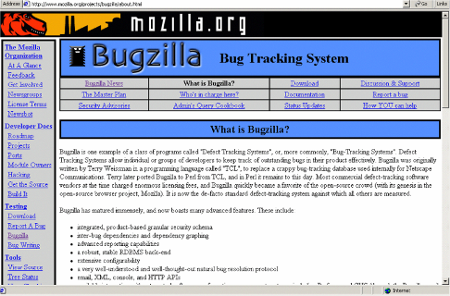
16.5.4 准确报告软件缺陷
单一准确
可以再现
完整统一
短小简练
特定条件
补充完善
不做评价

Slide 42
16.5.5 提高测试覆盖度
通过不断的测试覆盖度评估，掌握测试的实际状况与测试覆盖度目标的差距，及时采取措施，以提高测试的覆盖度。
基于需求的测试覆盖评估
基于代码的测试覆盖评估

Slide 43
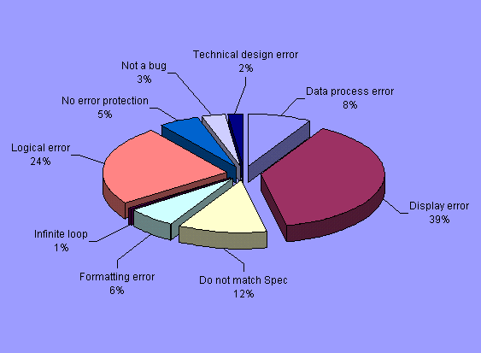
16.5.6 测试结果分析和质量报告
缺陷分布分析
缺陷趋势分析
缺陷年龄分析
测试结果进度分析

Slide 44
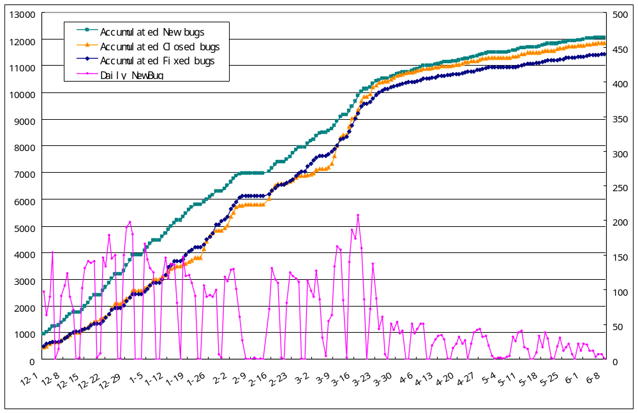
缺陷趋势分析

Slide 45
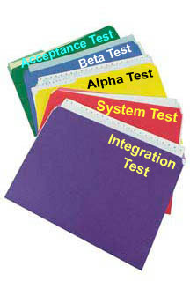
16.6软件测试组织和管理
16.6.1 测试项目的管理原则
16.6.2 测试资源的合理分配
16.6.3 测试进度和成本的控制
16.6.4 测试风险的管理

Slide 46
16.6.1 测试项目的管理原则
始终能够把质量放在第一位
可靠的需求
能够制定好测试策略、有计划地安排工作、系统的解决方案、制定合理的时间表。
充分测试并尽早测试。
遇到问题，在根本上解决问题
通用项目管理原则，

Slide 47
16.6.2 测试资源的合理分配
测试资源的分配，不仅要考虑测试团队的构成，而且要考虑不同的所需要的人数和对人员的要求是不同的。
在测试资源的分配上尽量做到合理，既不过于保守，浪费资源；也不过于激进 ，使资源的使用总是处于紧张状态 。

Slide 48
16.6.3 测试进度和成本的控制
项目的进度管理是一门艺术，是一个动态的过程，需要不断调度、协调，保证项目的均衡发展
项目的进度管理主要通过里程碑、关键路径的控制并借助工具来实现，同时要把握好进度与质量、成本的关系
1．进度的数量和质量的双重特性
2．测试进度的管理方法

Slide 49
16.6.4 测试风险的管理
质量需求或产品的特性理解不准确，造成测试范围分析的误差；
测试用例没有得到百分之百的执行；
需求的临时/突然变化；
质量标准不都是很清晰的；
测试用例设计不到位；
测试环境；
有些缺陷出现频率不是百分之百；
回归测试一般不运行全部测试用例。

Slide 50
测试风险控制方法
  在做资源、时间、成本等估算时，要留有余地；
  把可能会有变化、难以控制的因素列入风险管理计划中；
  对每个关键性技术人员培养后备人员，作好人员流动的准备；
  制定文档标准，并建立一种机制，保证文档及时产生；
  对所有工作多进行互相审查，及时发现问题；
  对所有过程进行日常跟踪，及时发现风险出现的征兆，避免风险。

Slide 51
作业
第16章 2， 3

Slide 52

Q & A

